Slide 1
Урок ИЗО
(17.04.2020)
Ульяновская
Алена Дмитриевна

Slide 2
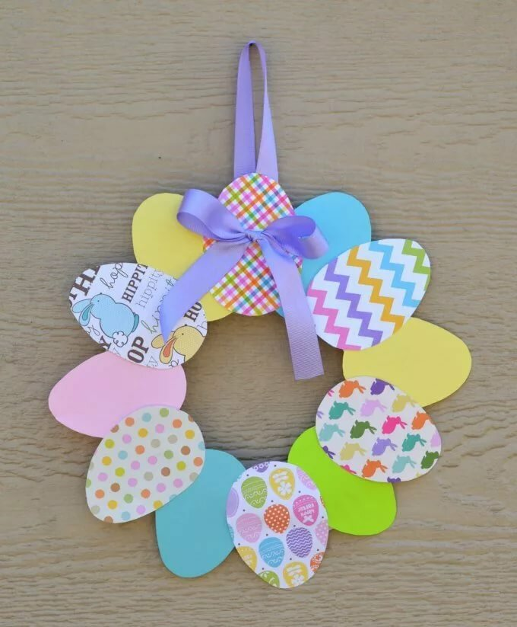
Пасхальный венок
Необходимые материалы
Доска или клеенка
Цветная бумага
Картон
Клей
Ножницы
Цветные карандаши / фломастеры и др.

Slide 3
Этапы работы
1. Изготовление шаблона
2. Сборка и склейка пасхального венка
3. Декорирование

Slide 4
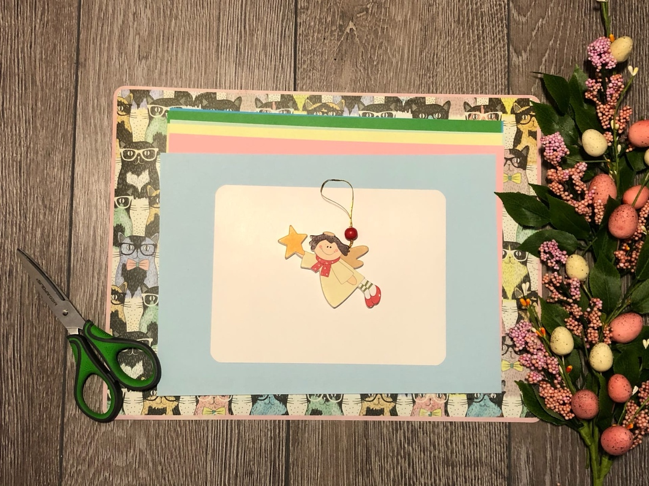
1
Подготовим рабочее место.

Slide 5
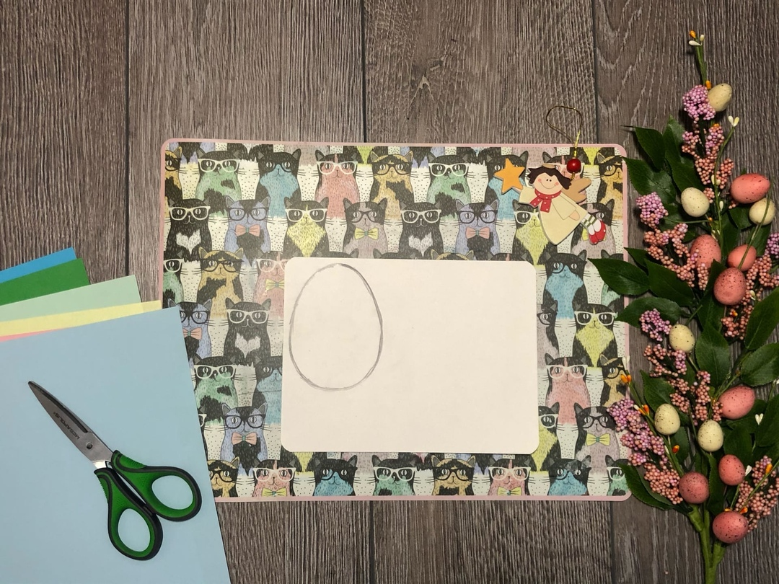
1
На картоне рисуем форму яйца. Затем его вырезаем. Шаблон готов.

Slide 6
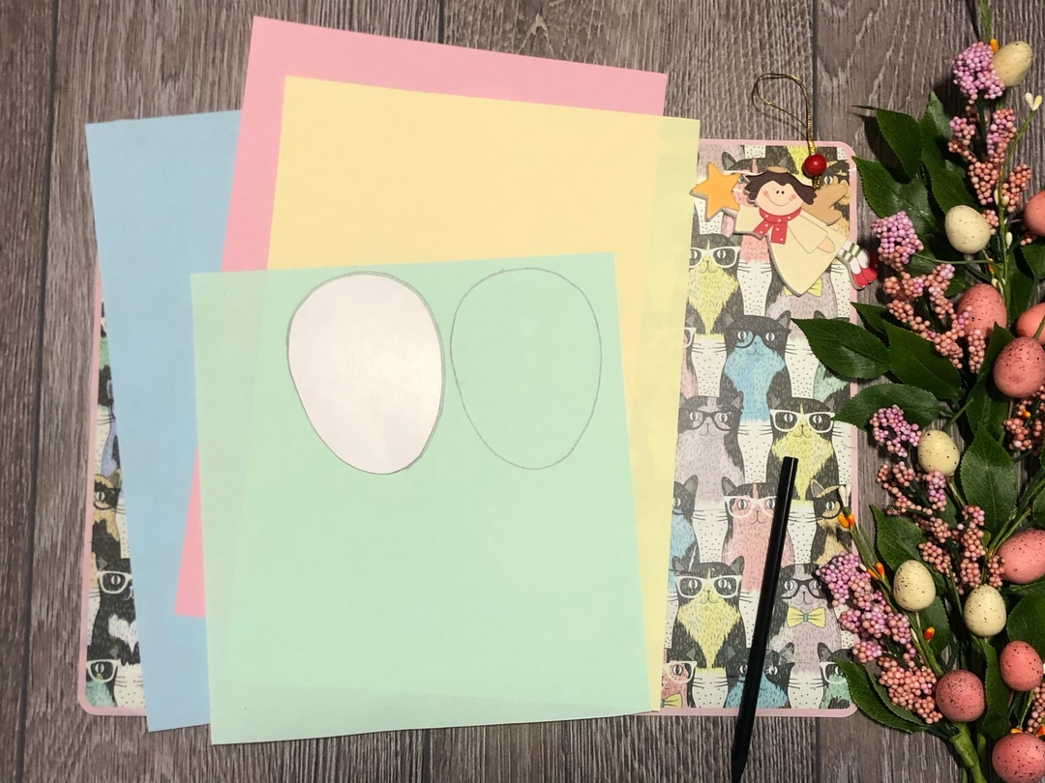
2
Обводим по шаблону 10 яиц.

Slide 7
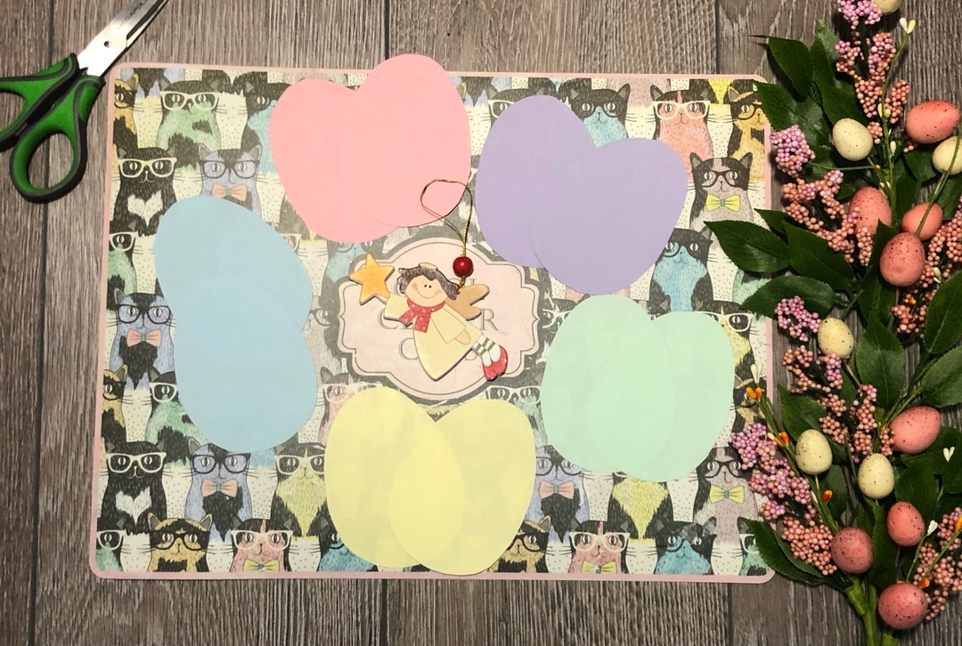
2
Вырезаем

Slide 8
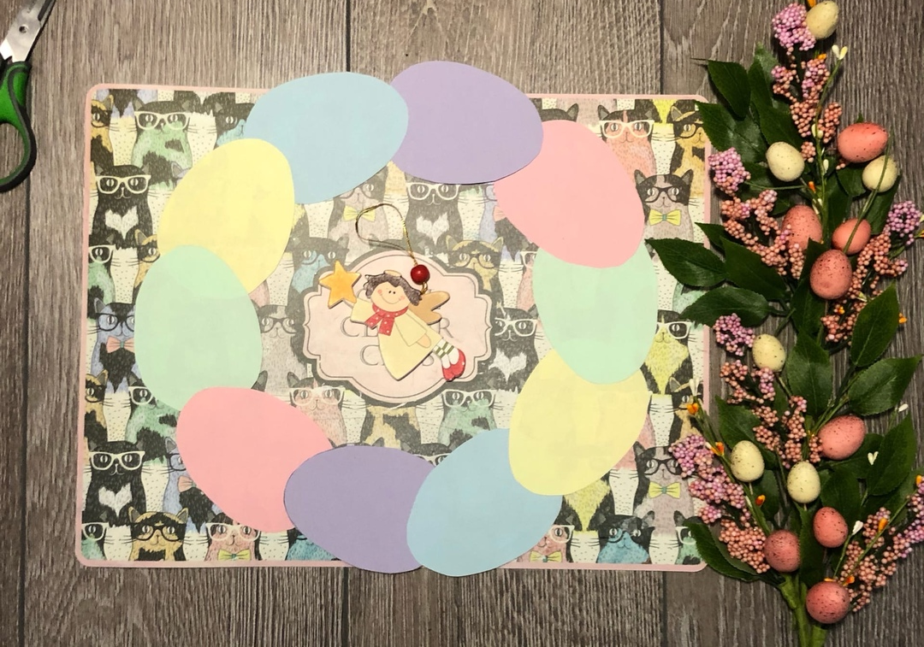
2
Выкладываем круг и склеиваем

Slide 9
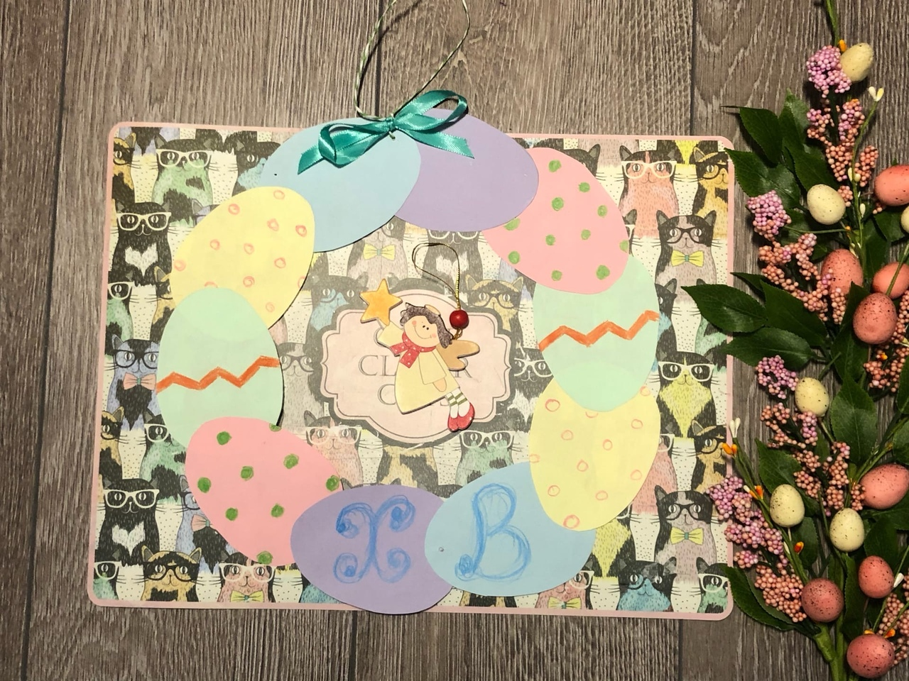
3
Декорируем по своему желанию

Slide 10
Творческих успехов!

